Slide 1

CH4. 말 잘 듣는 모델 만들기
2020년 GPT-3의 등장 이후,
2022년 ChatGPT는 놀라운 발전을 보여주었습니다.
LLM Foundation 모델의 놀라운 성능을 만들기까지의 과정을 살펴봅니다.

Slide 2

ChatGPT 개발 과정: 3단계 접근법
1
1단계: 기본 모델 학습
2
2단계: 지도 학습 미세 조정
GPT-3와 같은 사전 학습된 거대 언어 모델을 활용합니다.
질문-답변 쌍으로 구성된
지시 데이터셋으로
모델을 미세 조정합니다.
3
3단계: 사용자 선호도 학습
사용자 피드백을 기반으로 모델의 응답을 최적화합니다.

Slide 3
강의 개요: 핵심 기술 탐구
0
0. 사전학습 (Pretraining)
1. 지도 학습 미세 조정 (SFT)
1
2
2. 인간 피드백 기반 강화 학습 (RLHF)
3. 근접 정책 최적화 (PPO)
3
4
4. 기각 샘플링
5. 직접 선호도 최적화 (DPO)
5

Slide 4
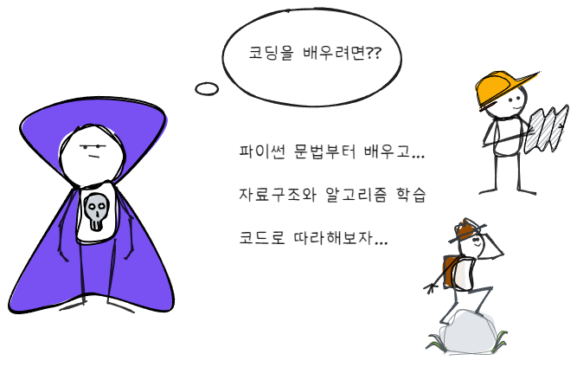
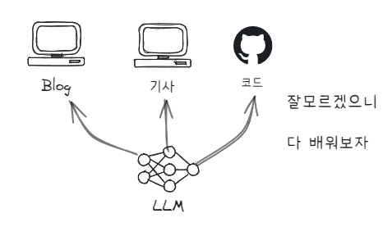
0. 사전학습 (Pretraining)
Common Crawl 데이터셋(https://commoncrawl.org)
Google은 이를 정제한 버전인 [Colossal Clean Crawled Corpus(C4)] 정리 · 공개
(https://arxiv.org/abs/1910.10683v4)
Notes:
비영리 단체가 매월 20-30억 개 웹데이터 크롭링하여 수집

Slide 5
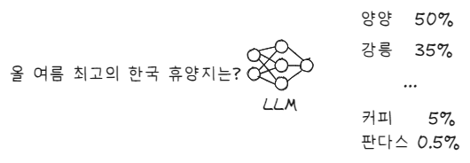
0. 사전학습 (Pretraining)
이렇게 학습한 모델은 바로 다음 단어를 예측 잘함
Notes:
지도 학습 미세 조정(SFT)은 범용 언어 이해 모델을 특정 작업에 맞게 미세 조정하는 과정입니다. 먼저 범용 언어 이해 모델을 사전 학습하여 일반적인 언어 이해 능력을 갖춥니다. 그 다음 레이블이 있는 데이터셋, 특히 질문-답변 쌍으로 구성된 지시 데이터셋을 사용하여 모델을 미세 조정합니다. 이를 통해 특정 작업(예: 법률 문서 해석, 의료 진단)에 필요한 패턴을 학습할 수 있습니다. 이러한 단계적 접근을 통해 효과적이고 효율적인 AI 모델을 구축할 수 있습니다.

Slide 6
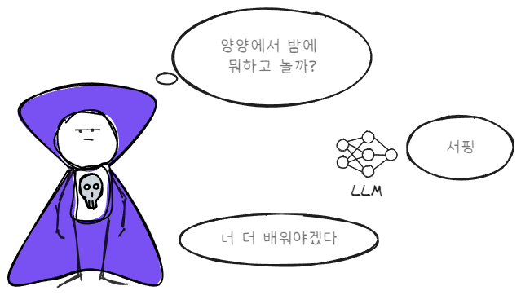
확률만 잘 예측하는 것만으로는 원하는 답변이 어려움
잘 정돈된 (요청과 응답)을 학습하여
사람의 요청에 LLM의 응답이 잘 정돈되도록 개선
요청과 응답 → Instruction Dataset

Slide 7
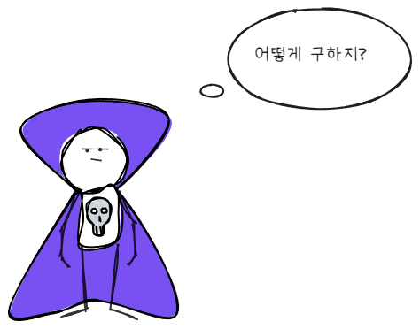
지도 학습 미세 조정 (SFT)
요청과 응답 → Instruction Dataset
1. 범용 언어 이해
2. 대규모 텍스트 사전 학습
3. 레이블 데이터 활용
질문-답변 쌍으로 구성된 지시 데이터셋을 사용하여 학습
OpenAI는
22년 데이터레이블러
고용하여 13000개 이상의
지시데이터셋 구축
4. 파라미터 조정
작업별 패턴 학습 (예: 법률 문서 해석, 의료 진단)
Notes:
지도 학습 미세 조정(SFT)은 범용 언어 이해 모델을 특정 작업에 맞게 미세 조정하는 과정입니다. 먼저 범용 언어 이해 모델을 사전 학습하여 일반적인 언어 이해 능력을 갖춥니다. 그 다음 레이블이 있는 데이터셋, 특히 질문-답변 쌍으로 구성된 지시 데이터셋을 사용하여 모델을 미세 조정합니다. 이를 통해 특정 작업(예: 법률 문서 해석, 의료 진단)에 필요한 패턴을 학습할 수 있습니다. 이러한 단계적 접근을 통해 효과적이고 효율적인 AI 모델을 구축할 수 있습니다.

Slide 8
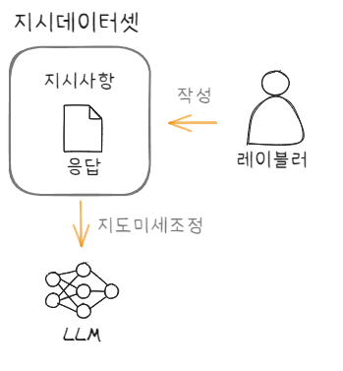
지도 학습 미세 조정 (SFT)
Instruction Dataset구하는 방식
레이블러가 정교하게 분류한 데이터를
모델이 학습함
ex> 알파카데이터
https://huggingface.co/datasets/tatsu-lab/alpaca
{
‘Instruction’:’Identify the odd one out.’,
‘Input’ : ‘Twitter, Instagram, Telegram’,
‘output’:’Telegram’
}

Slide 9
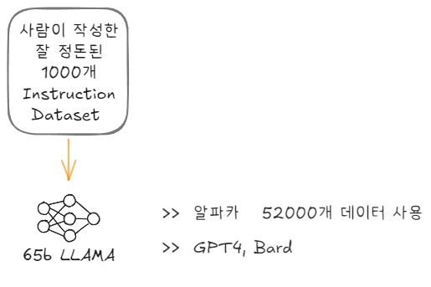
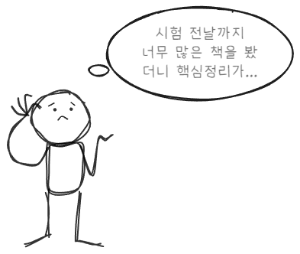
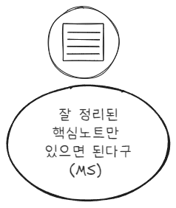
SFT의 효율성과 중요성
고품질 데이터의 중요성
적은 데이터로 큰 효과
독스트링(Docstring)
LIMA, PHI와 같은
고품질 데이터셋이 필수적입니다.
30-50개의 고품질 예시만으로도
스타일 전환이 가능합니다.
주석을 명확하게 정리한 데이터가
교육적 가치가 높음
Less Is More for Alignment(Meta, 2023)
https://arxiv.org/abs/2305.11206)
Textbook is All you Need(MS, 2023)
https://arxiv.org/abs/2305.11644)

Slide 10

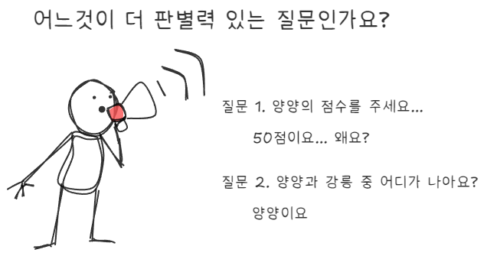


인간 피드백 기반 강화 학습 (RLHF)
1. SFT 모델 생성
기본적인 답변 능력을 확보합니다.
2. 보상 모델 학습
인간 평가자의 선호도를 학습합니다.
(예> A와 B중 어떤 코드가 가독성이 더 좋은가 등)
3. PPO를 통한 강화 학습
보상을 최대화하는 방향으로 정책을 최적화합니다.

Slide 11
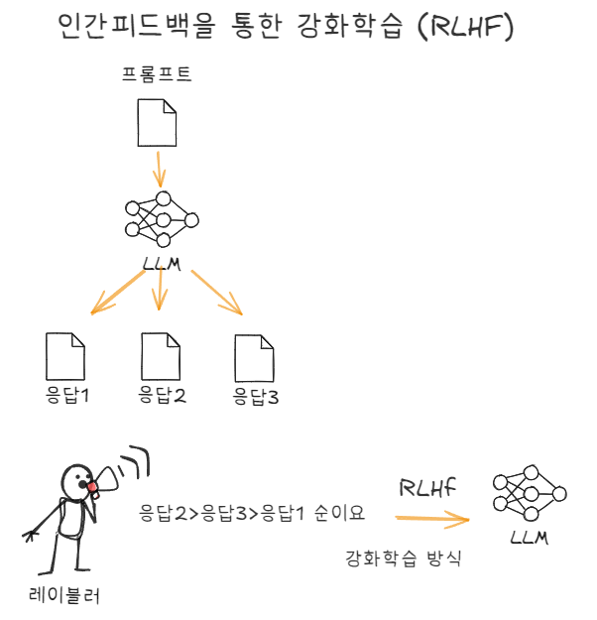
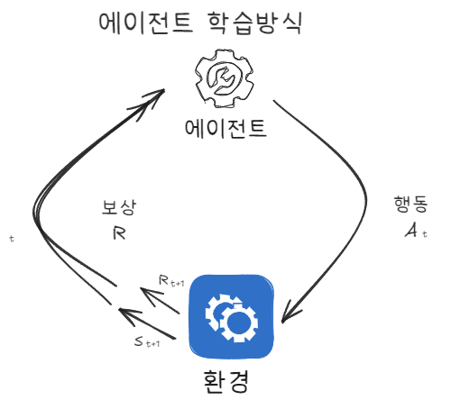
인간 피드백 기반 강화 학습 (RLHF) 과정
밥먹고(A1), 양치하고(A2), 일찍자면(A3)
사탕한개 받고 (R)
피로가 풀리는 (S) ‘한개의 에피소드’

Slide 12
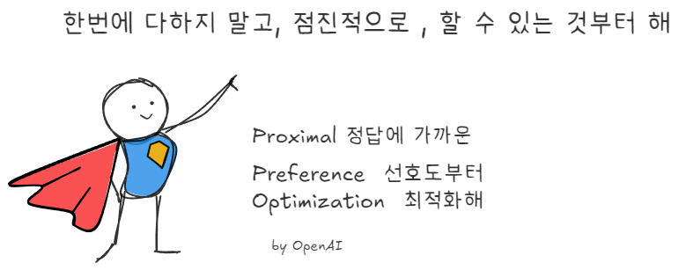
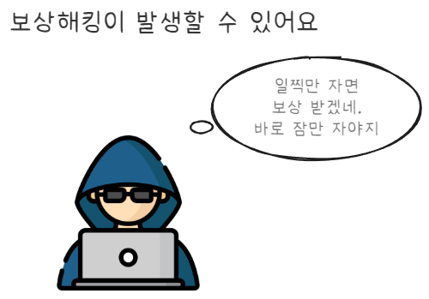
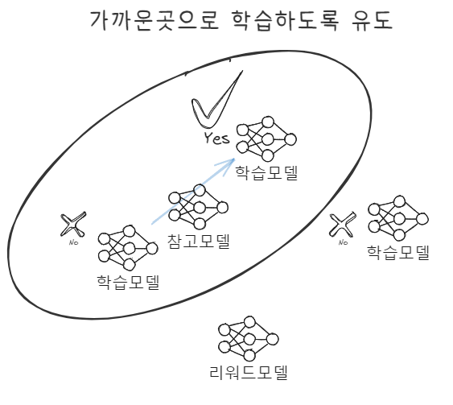
PPO가 필요한 이유

Slide 13

RLHF의 장단점
인간의 선호도를 반영하여
더욱 유용하고 안전하며 윤리적인 응답을 생성합니다.
PPO를 통해 보상 해킹을 방지하지만,
자원 소모가 크고 복잡한 과정입니다.

Slide 14
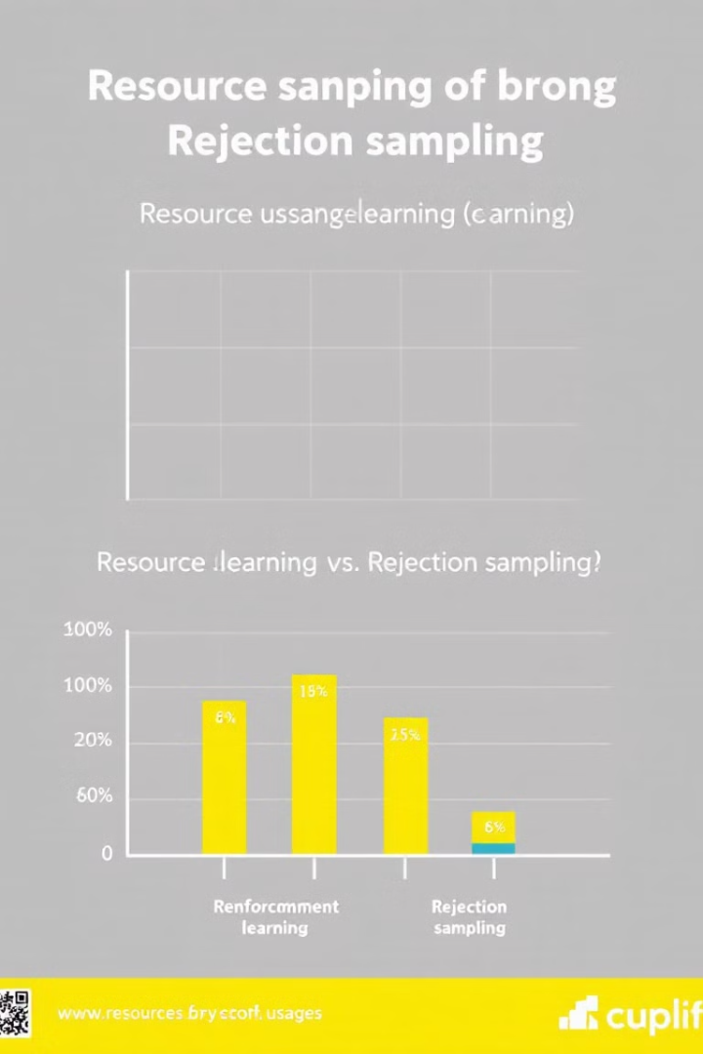
기각 샘플링
(Rejection Sampling)
가장 가독성 높은 코드 기반으로 SFT를 수행하여 강화학습을 대체합니다. 자원 소모를 획기적으로 줄이는 효율적인 방법입니다.

Slide 15
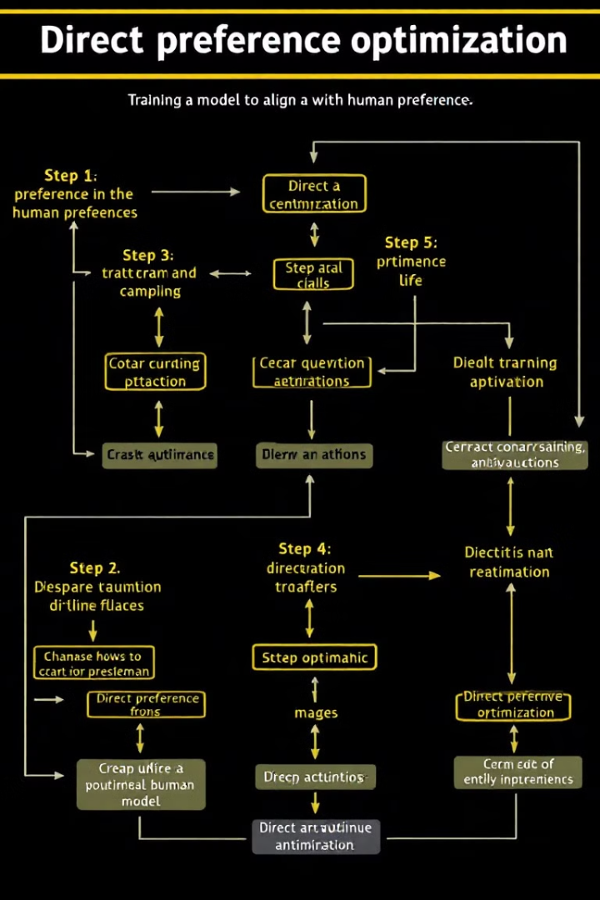
직접 선호도 최적화 (DPO)
기존 RLHF와 달리 보상 모델을 제거하고, 선호 데이터를 직접 사용하여 정책을 최적화합니다. 훨씬 간단하고 효율적인 방법입니다.

